Slide 1
KAFKA
Instalación, puesta en marcha y primeros pasos

Slide 2
Kafka – Conceptos básicos

Slide 3

¿Qué es Apache Kafka?
Plataforma de streaming distribuida de código abierto
Desarrollada originalmente por LinkedIn, donada a Apache Software Foundation.
Diseñada para manejar flujos de datos en tiempo real con alta velocidad
Almacenamiento duradero de eventos para procesamiento posterior .

Slide 4
Características Principales
Alto rendimiento: Maneja millones de eventos por segundo
Escalabilidad horizontal: Se distribuye en múltiples servidores.
Tolerancia a fallos: Replicación automática de datos.
Baja latencia: Procesamiento en tiempo real.
Persistencia: Los datos se almacenan de forma durable.

Slide 5
Conceptos Fundamentales
Topic (Tema)
Canal lógico donde se publican los eventos
Ejemplo: payments, user-activity, system-logs
Partition (Partición)
División de un topic para paralelización
Cada partición es un log ordenado
Broker
Servidor que almacena y sirve los datos
Kafka funciona como cluster de brokers
Producer (Productor)
Aplicación que publica eventos a topics
Envía datos a Kafka
Consumer (Consumidor)
Aplicación que lee eventos de topics
Procesa los datos de Kafka
Consumer Group
Grupo de consumidores que procesan en paralelo
Balanceo automático de carga

Slide 6
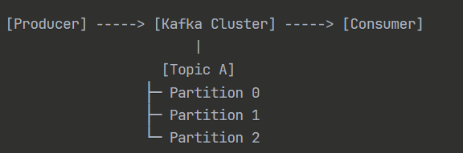
Arquitectura Kafka
Modelo pub-sub desacoplado
Persistencia configurable (horas, días, permanente)
Replicación automática entre brokers.
Pub-Sub Desacoplado
Publishers (productores) y subscribers (consumidores) no se conocen entre sí
Los productores publican a topics, no directamente a consumidores
Los consumidores leen de topics cuando quieren
Ventaja: Agregar/quitar productores o consumidores sin afectar al sistema

Slide 7
Arquitectura Kafka
Particiones - Cuándo y Cuántas
¿Cuándo particionar?
Siempre - Kafka requiere al menos 1 partición por topic
Más particiones = más paralelismo
¿Cuántas particiones? Depende de:
Throughput objetivo: Más particiones = más rendimiento paralelo
Número de consumidores: Max 1 consumidor por partición
Tamaño del cluster: No más particiones que brokers disponibles
Latencia vs throughput: Más particiones pueden aumentar latencia
Consumer Groups - De qué dependen
Dependen de:
Carga de trabajo: Cuántos mensajes procesar simultáneamente
Tolerancia a fallos: Más consumidores = mejor redundancia
Particiones disponibles: Máximo 1 consumidor por partición
Lógica de procesamiento: Si es CPU/IO intensivo, más consumidores
Ejemplo: Topic con 6 particiones puede tener máximo 6 consumidores activos por grupo

Slide 8
Casos de Uso Principales
Messaging
Sustituto de sistemas tradicionales.
Mayor rendimiento y tolerancia a fallos
Website Activity Tracking
Seguimiento de actividad web en tiempo real
Análisis de comportamiento de usuarios
Metrics & Monitoring
Agregación de métricas operacionales
Monitoreo centralizado de aplicaciones

Slide 9
KRaft vs ZooKeeper
KRaft Mode (Recomendado)
Modo nativo sin dependencias externas
Simplificación de la arquitectura
Mejor escalabilidad
ZooKeeper Mode (Legacy)
Modo tradicional con ZooKeeper
En proceso de deprecación
Mayor complejidad operacional

Slide 10
Ecosistema Kafka
Kafka Connect
Integración con bases de datos y sistemas externos
Kafka Streams
Librería para procesamiento de streams
Schema Registry
Gestión de esquemas de datos
Herramientas de Monitoreo
Kafka Manager, Confluent Control Center

Slide 11
Ventajas vs Sistemas Tradicionales
Característica | Kafka | Sistemas Tradicionales
Rendimiento | Millones msg/sec | Miles msg/sec
Persistencia | Configurable | Limitada
Escalabilidad | Horizontal | Vertical
Latencia | Muy baja | Variable
Tolerancia a fallos | Automática | Manual

Slide 12
Empresas que usan Kafka
LinkedIn (creador original)
Netflix - Streaming de contenido
Uber - Seguimiento en tiempo real
Spotify - Análisis de reproducción
Twitter - Procesamiento de tweets
Airbnb - Análisis de reservas
Gestamp – Comunicación entre “cerebro” y las distintas fábricas.

Slide 13
Conclusiones
Apache Kafka es ideal para:
Aplicaciones que requieren alta velocidad
Procesamiento de grandes volúmenes de datos
Arquitecturas de microservicios
Análisis en tiempo real
El futuro del streaming de datos
KRaft simplifica la operación
Ecosistema rico y en crecimiento
Estándar de la industria

Slide 14
Kafka – Instalación

Slide 15
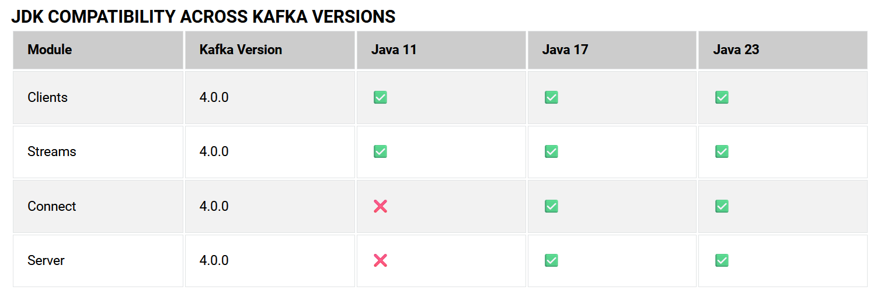
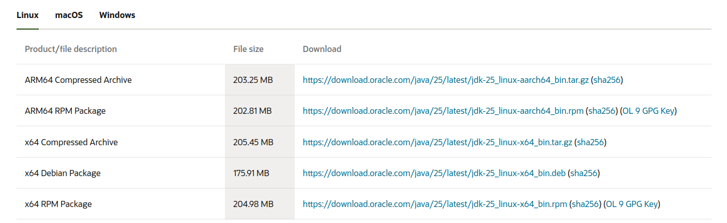
Instalación Java
Asegurarnos que tenemos instalado java v23+ para la versión 4.x de Kafka.
https://kafka.apache.org/41/getting-started/compatibility/
https://www.oracle.com/java/technologies/downloads/#jdk25-linux

Slide 16
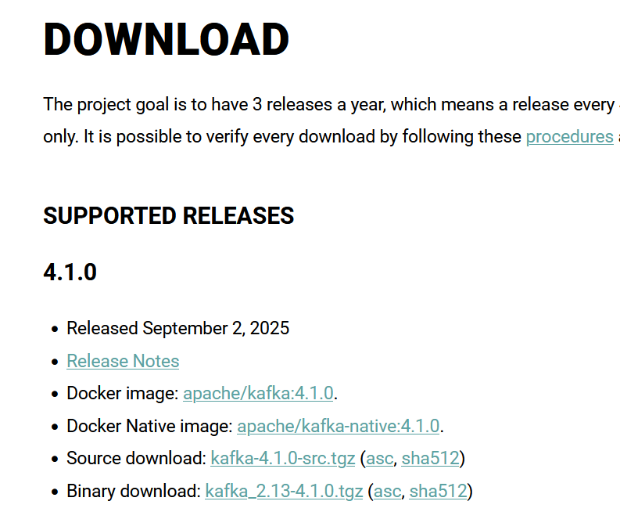
Instalación Kafka
Buscamos en https://kafka.apache.org/downloads
Descargamos la última versión de Kafka (mediante comando o desde la página).
Creamos una carpeta Kafka y extraemos ahí el contenido.

Slide 17
Puesta en marcha kafka
bin/kafka-storage.sh random-uuid
Esto crea un ID para el broker(de manera aleatoria). Lo guardamos para el siguiente comando
bin/kafka-storage.sh format --standalone -t FTDy81RNRFCHfGqq-FqfMA -c config/server.properties
Prepara el almacenamiento para el broker Kafka utilizando el broker ID. Sustituir lo que está en negrita por el ID que nos ha devuelto el primer comando.
bin/kafka-server-start.sh config/server.properties
Lanzamos el servidor.
https://kafka.apache.org/documentation/#gettingStarted
Referencia

Slide 18
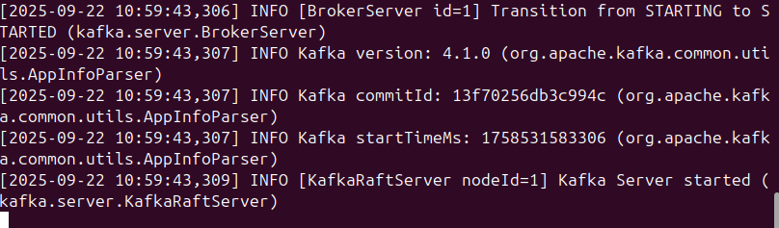
Puesta en marcha kafka
Deberíamos ver el siguiente mensaje en la terminal:

Slide 19
Kafka CLI

Slide 20
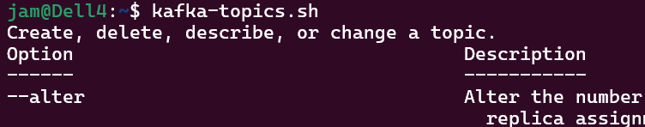
Kafka CLI
Para facilitar el acceso desde cualquier sitio, en .bashrc, escribimos la siguiente línea:
PATH="$PATH:~/kafka/kafka_2.13-3.9.0/bin"
Sustituir por la ruta donde tengamos instalado Kafka.
Abrir una consola nueva y probar
Debería cargarse una serie de comandos, como se ve en la imagen.
Referencia
https://kafka.apache.org/documentation/

Slide 21
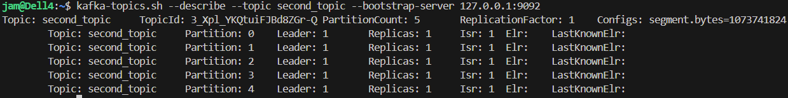
Kafka topics CLI
Creación de topic
kafka-topics.sh --create --topic first_topic --bootstrap-server 127.0.0.1:9092
A esta línea podemos añadirle más comandos, por ejemplo
kafka-topics.sh --create --topic second_topic --bootstrap-server 127.0.0.1:9092 --partitions 5
Ver lista de topics
kafka-topics.sh --list --bootstrap-server 127.0.0.1:9092
Ver descripción de un topic
kafka-topics.sh --describe --topic second_topic --bootstrap-server 127.0.0.1:9092
Topic: Nombre del topic.
TopicId: Identificador único del topic.
Partition: Número de partición del topic.
Leader: Broker responsable de manejar todas las lecturas y escrituras para la partición.
Replicas: Lista de brokers que almacenan una copia de la partición.
Isr (In-Sync Replicas): Réplicas que están sincronizadas con el líder.

Slide 22
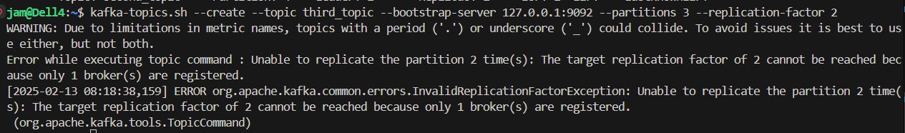
Kafka topics CLI
Algunos topics no podremos crearlos, por ejemplo, topic con replication, no vamos a poder crearlo en un cluster con un solo broker, porque no puede poner la replica en un segundo broker.
Borrar un topic
kafka-topics.sh --delete --topic second_topic --bootstrap-server localhost:9092

Slide 23
Guía de nombrar topic
Se recomienda un formato de este estilo:
<tipo de mensaje>.<nombre dataset>.<nombre del dato>.<formato del dato>
Tipo de mensaje:
Logging, queiuing, tracking, etl, streaming, push, user

Slide 24
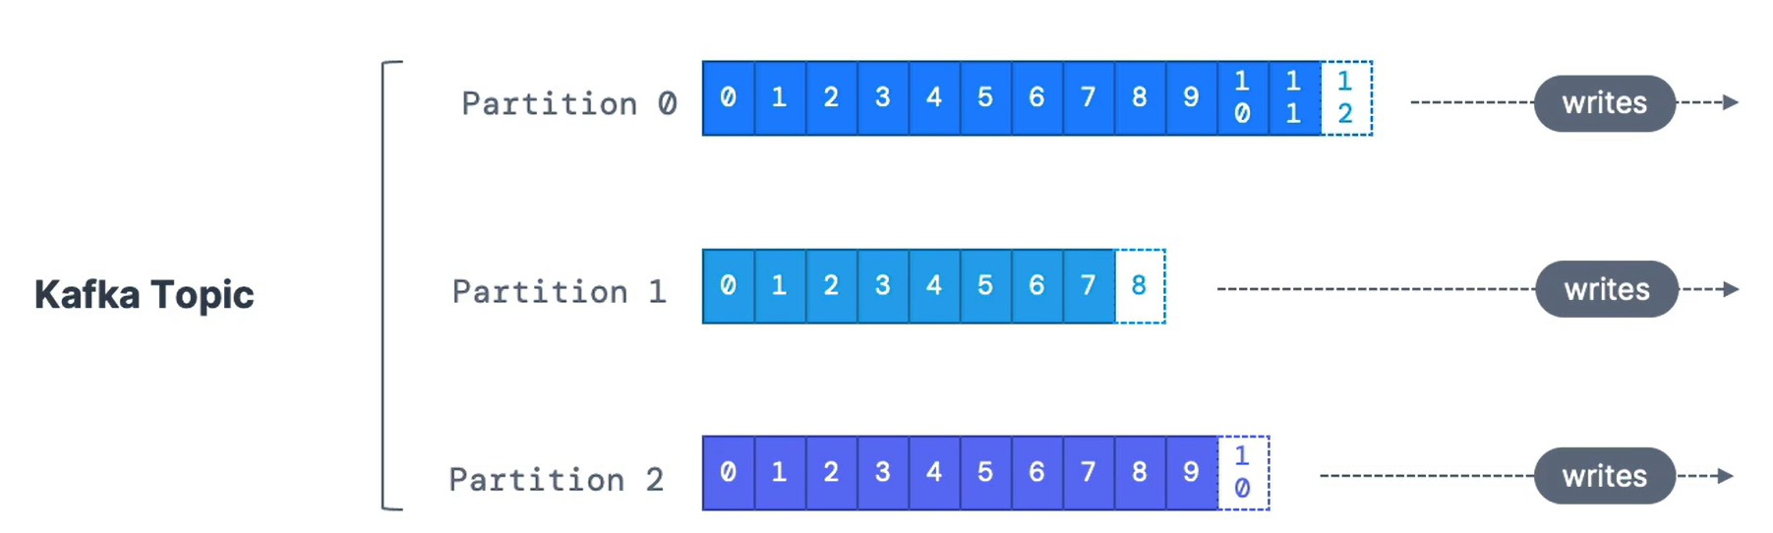
Topics
Número ilimitado
Definido por su nombre
Cualquier formato de mensaje: json, avro, txt, binario…
Los mensajes mandados terminan en las distintas particiones, con una id a partir de 0.
Una vez un dato está escrito en una partición, no puede modificarse.

Slide 25
Topics
El orden de los mensajes se garantiza en cada partición, no entre ellas.
Si no damos una key, los mensajes se guardarán de siguiendo round robin entre particiones (particiónO, partición1, partición 2, partición 0…) , con una key, se asignarán a la misma partición.
Ejemplo camiones de reparto.

Slide 26
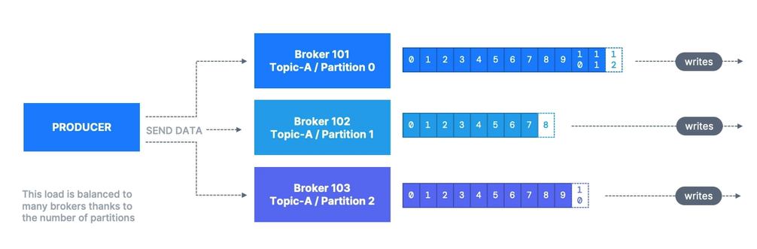
Kafka console producer CLI
Producir mensaje desde consola
Producir mensaje con key

Slide 27
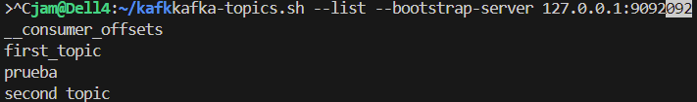
Kafka console producer CLI
Para ver todos los comandos disponibles
kafka-console-producer.sh
Para enviar mensajes a un topic de Kafka desde la línea de comandos:
kafka-console-producer.sh --bootstrap-server 127.0.0.1:9092 --topic first_topic
Nos permite ir escribiendo mensajes a mano a un topic. Ctrl+C para salir.
Esperar confirmación de todas las réplicas sincronizadas antes de considerar el mensaje como enviado con éxito.
kafka-console-producer.sh --bootstrap-server 127.0.0.1:9092 --topic first_topic --producer-property acks=all
Escribir a un topic inexistente → mensaje de error, pero crea el topic. Este funcionamiento puede cambiarse (auto.create.topics.enable=false en server.properties).
Por default se crea con una partición, puede cambiar esto en server.properties

Slide 28

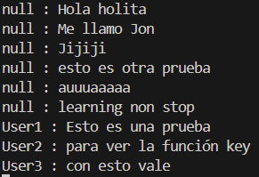
Kafka console producer CLI
Cada mensaje puede llevar asociada una key, que lo identifique.
Para escribir mensajes con keys:
kafka-console-producer.sh --bootstrap-server 127.0.0.1:9092 --topic first_topic --property parse.key=true --property key.separator=":"
Al ver los mensajes del topic

Slide 29
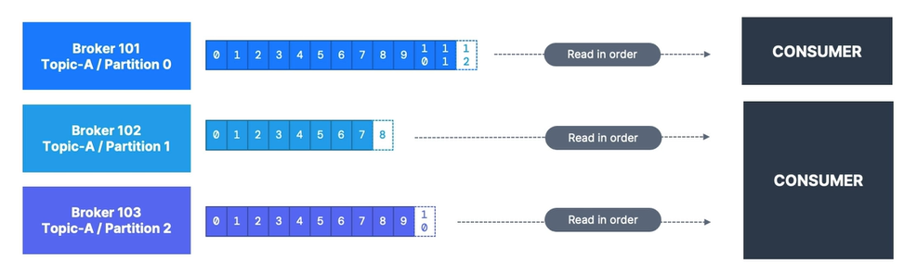
Kafka console consumer CLI
Consumir por el principio.
Consumir por el final.
Mostrar key y valor.
Parámetro grupo

Slide 30
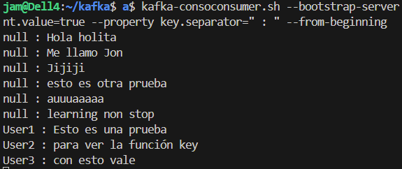
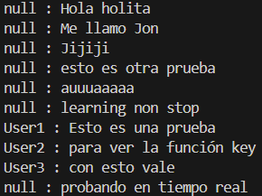
Kafka console consumer CLI
Ver las opciones del comando
kafka-console-consumer.sh
Consumir por el principio
kafka-console-consumer.sh --bootstrap-server 127.0.0.1:9092 --topic first_topic --from-beginning
Consumir en tiempo real. Si no especificamos nada, nos apareceran los mensajes que se van escribiendo en el momento concreto.
En una terminal: kafka-console-consumer.sh --bootstrap-server 127.0.0.1:9092 --topic first_topic
En otra terminal, escribimos mensajes (console producer)
Veremos que no aparece nada hasta escribirlo en la Segunda terminal.
Ver mensajes con key y mensaje.
kafka-console-consumer.sh --bootstrap-server 127.0.0.1:9092 --topic first_topic --property print.key=true --property print.value=true --property key.separator=" : " --from-beginning

Slide 31
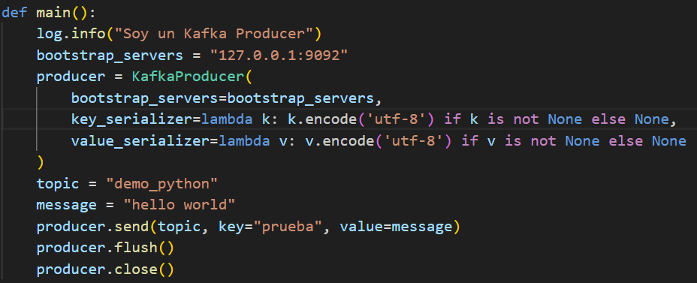
Producer y consumer básicos
Los archivos producer.py y consumer.py son scripts básicos para mandar un mensaje y leer en un topic.
Se conecta al servidor de kafka (en local, puerto 9092).
Escribe en el topic demo_Python, el mensaje “hello world”, con la key “prueba”.
*pip install kafka-python para poder lanzar los scripts

Slide 32
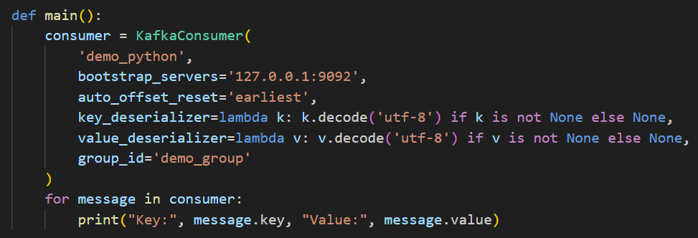
Producer y consumer básicos
Lee los mensajes en demo_python, mostrando key y value.

Slide 33
Pruebas
¿Qué pasa cuando no hay consumer?
¿Qué pasa cuando el producer está emitiendo y levantamos el consumer en cualquier momento?
¿Qué pasa cuando hay 2 consumidores a la vez leyendo del mismo topic?
Modificar el producer para que lance números al azar entre el 1 y el 100 cada 3 segundos, para ver el funcionamiento de continuo.

Slide 34
Kafka console consumer CLI
Consumer groups
Un consumer group es un conjunto de consumidores que colaboran para leer mensajes de un topic de forma coordinada. Cada mensaje es procesado por uno y solo uno de los consumidores del grupo.
Cómo se distribuyen los mensajes:
Número de particiones = Número de consumidores: Cada consumidor procesa una partición.
Número de particiones > Número de consumidores: Algunos consumidores procesarán varias particiones.
Número de consumidores > Número de particiones: Algunos consumidores quedarán inactivos (no recibirán mensajes).
Vamos a crear un topic nuevo (third_topic) con 3 particiones para empezar de cero.
Lanzamos
kafka-console-consumer.sh --bootstrap-server 127.0.0.1:9092 --topic third_topic --group my-first-app
kafka-console-producer.sh --bootstrap-server 127.0.0.1:9092 --topic third_topic --producer-property partitioner.class=org.apache.kafka.clients.producer.RoundRobinPartitioner (así cada mensaje va a una partición).
Vamos creando mensajes y veremos que el consumer coge todo.
Si lanzamos en una tercera terminal de nuevo el consumer “my-first-app”, veremos que los mensajes se dividen entre los dos.
Si lanzamos otro grupo distinto “my-second-app”, funcionará a parte de “my-first-app”, leyendo todos los mensajes del topic.

Slide 35
Kafka console consumer CLI
Hacer pruebas con
Quitar roundrobin del productor y poner key
kafka-console-producer.sh --bootstrap-server 127.0.0.1:9092 --topic third_topic --property parse.key=true --property key.separator=":”
Lanzar mensajes con user1: x, user2:y y ver cómo se reparten.

Slide 36
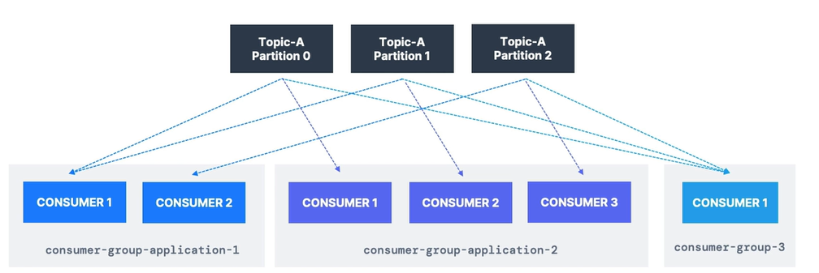
Kafka consumer groups CLI
Listar grupos
Describir un grupo

Slide 37
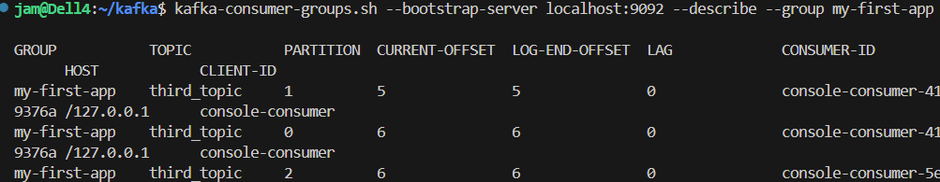
Kafka consumer groups CLI
Lista de grupos de consumo
kafka-consumer-groups.sh --bootstrap-server localhost:9092 --list
Describir un grupo
kafka-consumer-groups.sh --bootstrap-server localhost:9092 --describe --group my-first-app
TOPIC: Nombre del topic que el grupo está consumiendo (third_topic).
PARTITION: Número de la partición del topic asignada al consumidor.
CURRENT-OFFSET: Último mensaje que el consumidor ha leído en esa partición.
LOG-END-OFFSET: Última posición del log en la partición (el mensaje más reciente).
LAG: Diferencia entre LOG-END-OFFSET y CURRENT-OFFSET, indica cuántos mensajes pendientes tiene el consumidor.
CONSUMER-ID: Identificador del consumidor dentro del grupo (console-consumer-41...).

Slide 38
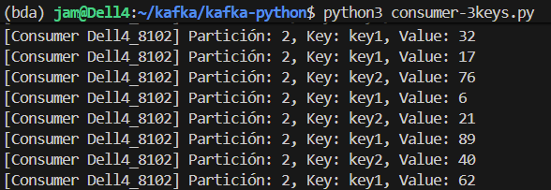
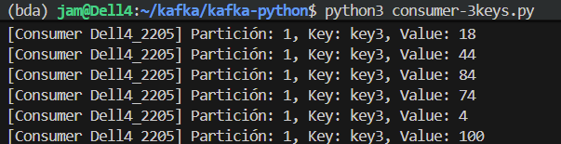
Consumer groups en python
Vamos a utilizar de base el script kafka-producer-3keys.py y kafka-consumer-3keys.py
Vamos a borrar el topic demo_python y vamos a crearlo con 3 particiones.
Lanzamos el producer y lanzamos una vez el consumer, vemos qué pasa.
Lanzamos en otra terminal un segundo consumer. ¿Qué pasa? ¿Cómo se dividen los mensajes?

Slide 39
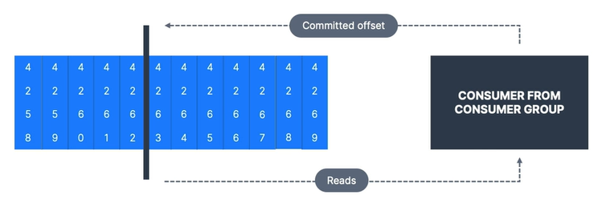
Kafka consumer groups CLI – Reset offsets
Iniciar/apagar un console consumer
Resetear offsets
Empezar el console consumer y ver qué ocurre.

Slide 40
Kafka consumer groups CLI – Reset offsets
Describir el grupo de consumo
kafka-consumer-groups.sh --bootstrap-server localhost:9092 --describe --group my-first-app
Dry Run: reset los offsets al principio de cada partición
kafka-consumer-groups.sh --bootstrap-server localhost:9092 --group my-first-app --reset-offsets --to-earliest --topic third_topic --dry-run
Ejecutar el offset
kafka-consumer-groups.sh --bootstrap-server localhost:9092 --group my-first-app --reset-offsets --to-earliest --topic third_topic --execute
Volver a describir
kafka-consumer-groups.sh --bootstrap-server localhost:9092 --describe --group my-first-app
Consumir desde donde se ha hecho el reset
kafka-console-consumer.sh --bootstrap-server localhost:9092 --topic third_topic --group my-first-app

Slide 41
Eligiendo número de particiones y factor de replicación

Slide 42
Nº de particiones
Cada partición puede gestionar unos pocos MB/s
Más particiones:
Mejor paralelismo, mejor rendimiento.
Posibilidad de tener más consumidores en un grupo para escalar.
Poder lanzar más brokers si tenemos un cluster grande.
Mayor latencia.
Guía:
Cluster pequeño (< 6 brokers): 3 x nº brokers
Cluster grande (> 12 brokers): 2 x nº de brokers
Ajustar el nº de consumidores que necesitamos corriendo en paralelo en el pico de rendimiento.

Slide 43
Factor de replicación
Debería ser mínimo 2, normalmente es 3, máximo 4.
Mayor factor de replicación (N).
Más durabilidad del sistema (N-1 brokers pueden fallar).
Mayor latencia (si acks=all)
Mayor espacio necesario en disco.

Slide 44
Programación python Kafka

Slide 45
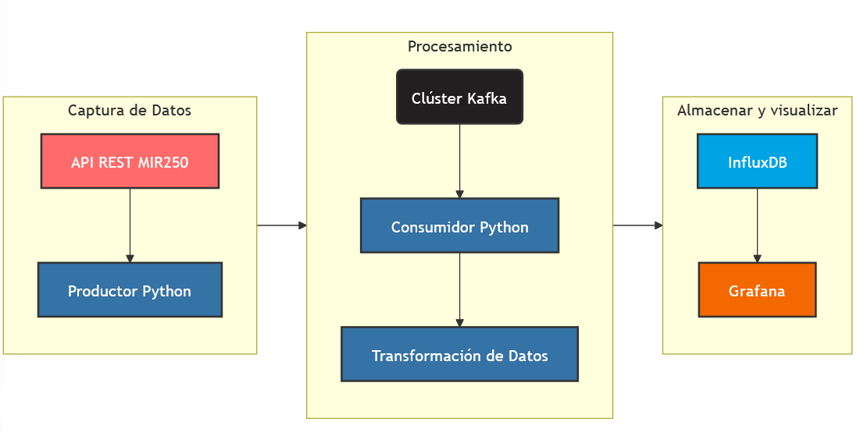
Creación de un flujo para MIR250
Flujo de trabajo para obtener información del MIR250, mandar a server de Kafka, procesarla y subirla a influxdb + grafana

Slide 46
Pasos
Creación del topic
Lanzar el producer que se comunica con la API
Creación del bucket en influxdb
Lanzar el consumidor
Graficar el grafana

Slide 47
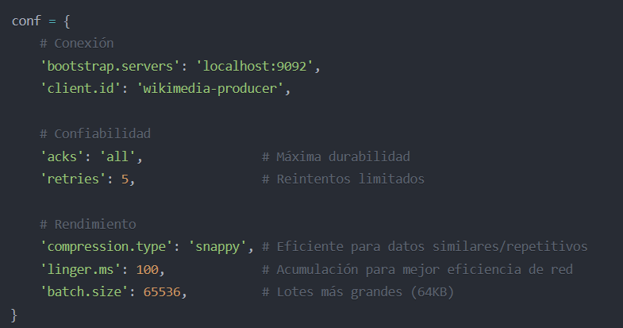
Configuración del producer Wikimedia producer
Valores Básicos
Configuración | Predeterminado | Recomendado | Justificación
bootstrap.servers | - | localhost:9092 | Conexión al broker local
client.id | - | wikimedia-producer | Identificación del cliente en logs y métricas

Slide 48
Configuración del producer Wikimedia producer
Confiabilidad
Configuración | Predeterminado | Recomendado | Justificación
acks | 1 | all | Garantiza que los datos se replican completamente antes de confirmar
retries | 2147483647 | 5 | Número razonable de reintentos en caso de fallos

Slide 49
Configuración del producer Wikimedia producer
Rendimiento y Eficiencia
Configuración | Predeterminado | Recomendado | Justificación
compression.type | none | snappy | Buen equilibrio entre velocidad y ratio de compresión para datos JSON
linger.ms | 0 | 100 | Acumula mensajes 100ms para reducir overhead de red
batch.size | 16384 | 65536 | Lotes de 64KB para mejorar throughput y compresión
buffer.memory | 33554432 | 33554432 | Valor predeterminado adecuado (32MB)

Slide 50

Configuración del producer Idempotencia
La idempotencia en Kafka es una propiedad que garantiza que los mensajes enviados por un productor se escriban exactamente una vez en el log, incluso si el productor reintenta el envío varias veces debido a errores de red o timeouts.
Cuando un productor tiene habilitada la idempotencia:
Se le asigna un ID único (PID)
Cada mensaje lleva un número de secuencia
El broker mantiene un registro de mensajes ya procesados
Los duplicados son detectados y descartados automáticamente

Slide 51

Configuración del consumer Delivery semantics
Kafka admite tres semánticas de entrega principales:
Como máximo una vez (At most once): Los mensajes pueden perderse pero nunca duplicarse. El consumidor confirma los offsets inmediatamente después de recibirlos, antes de procesarlos. Menor latencia, sin garantías de procesamiento.
Al menos una vez (At least once): Los mensajes nunca se pierden pero pueden duplicarse. El consumidor confirma los offsets solo después de un procesamiento exitoso. Este es el comportamiento predeterminado de Kafka. Requiere operaciones idempotentes para manejar duplicados.
Exactamente una vez (Exactly once): Los mensajes se entregan exactamente una vez sin pérdidas ni duplicación. Se implementa mediante:
Productores idempotentes (enable.idempotence=true)
API transaccional para escrituras atómicas entre particiones/temas
Marcadores de transacciones y niveles de aislamiento para consumidores

Slide 52
Kafka Connectors

Slide 53
Kafka Connectors Definición
Los Kafka Connectors son componentes del ecosistema de Apache Kafka que facilitan la conexión entre Kafka y otros sistemas de datos, permitiendo importar datos hacia Kafka (source connectors) o exportar desde Kafka hacia otros sistemas (sink connectors).
Ejemplos:
S3 Connector: Permite guardar datos de Kafka en Amazon S3
Elasticsearch Connector: Exporta datos de Kafka a Elasticsearch para búsquedas
MongoDB Connector: Sincroniza datos entre MongoDB y Kafka

Slide 54
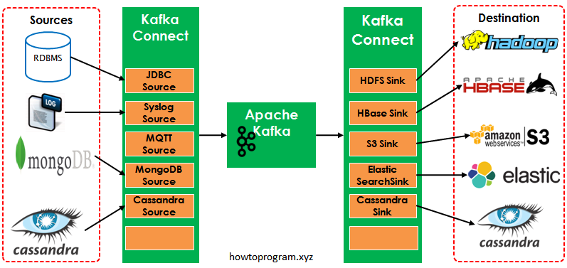
Kafka Connectors Ejemplo gráfico

Slide 55
Kafka Connectors Ventajas
Los Kafka Connectors ofrecen varias ventajas importantes:
Eliminan código personalizado: No necesitas desarrollar y mantener código propio para integrar sistemas.
Configuración declarativa: Se configuran con archivos JSON en lugar de escribir código.
Escalabilidad automática: Pueden distribuir el trabajo entre múltiples tareas de forma transparente.
Tolerancia a fallos: Gestionan automáticamente reconexiones y reintentos.
Gestión de offsets: Controlan exactamente qué datos se han procesado para garantizar entrega exactly-once.
Transformaciones incorporadas: Incluyen funcionalidades para modificar datos en tránsito sin código adicional.
Monitorización centralizada: Proporcionan métricas y estadísticas para supervisar el rendimiento.
Comunidad activa: Existe un amplio ecosistema de conectores para muchos sistemas.
Reducción de latencia: Optimizados para alto rendimiento en comparación con soluciones personalizadas.
Menor carga operativa: Reducen el trabajo de DevOps al unificar la gestión de integraciones.

Slide 56
Source connectors vs Sink connectors
Source Connectors: traen datos DE sistemas externos A Kafka (ej: MySQL → Kafka)
Sink Connectors: llevan datos DE Kafka A sistemas externos (ej: Kafka → Elasticsearch)
Ejempo:
En vez de programar código para leer una base de datos y publicar en Kafka, usas un conector MySQL Source que lo hace automáticamente. Solo configuras (JSON) qué tabla leer, cada cuánto, etc.

Slide 57
Estudio de casos

Slide 58
Netflix
Asegurarte que puedes volver a iniciar el video donde lo has dejado.
Construir el perfil de usuario en tiempo real
Recomendar la siguiente serie al usuario en tiempo real
Guardar todos los datos en bases para análisis.

Slide 59

Arquitectura - Netflix
Tendremos un topic que sea “Mostrar posición”, que diga en qué punto se han quedado los usuarios en un programa concreto.
No necesitamos conocer cada punto de reanudación, sólo el último de cada programa.
Video player
(mientras emite)
Posición de video (Producer)
Mostrar posición
Motor de recomendaciones
Video player
(mientras empieza)
Reanudando servicio (Consumer)
Consumidor para análisis
Con toda la info de hasta que punto de cada show ha ido, tenemos info de si un show le ha gustado más o menos.
Recomendaciones

Slide 60
Arquitectura - Netflix
Topic “mostrar_posicion”
Va a tener múltiples productores
Si tenemos que elegir una clave → “user_id”
Tráfico muy elevado
Topic “recomendaciones”
Tráfico más reducido (no hace recomendaciones distintas cada 30 segundos)
Seguramente la key también sería “user_id”

Slide 61
Uber
Compañía para coger taxi bajo demanda al momento.
El usuario tiene que matchear con un conductor relativamente cercano.
El precio varía según número de conductores y número de pasajeros.
Todos los datos de posición antes y durante el recorrido tienen que guardarse para poder computar el coste correctamente.

Slide 62
Arquitectura - Uber
App del usuario
Servicio de Posición (Producer)
User_position
Modelo para calculo de precio
(kafka – Flink)
App del taxista
Servicio de posición (Producer)
Taxi_position
Consumidor para análisis
App del usuario
Servicio de coste de taxi
(Consumer)
Calculo_precio

Slide 63
Arquitectura - Uber
Los topics de posición:
Tienen múltiples productores → alta distribución durante momentos de alto volumen
La key sería “user_id”, “taxi_id”.
Los datos no hay que guardarlos demasiado tiempo en el cluster, ya que varían cada poco tiempo.

Slide 64
Banco
Imaginemos que queremos desarrollar una alerta para los usuarios en caso de transacciones grandes.
El dato de la transacción ya está en la BBDD.
El límite de dinero puede ser definido por el cliente.
Las alertas tienen que mandase en tiempo real a los usuarios.

Slide 65
Arquitectura - Banco
BBDD transacciones
Kafka Connect Source Connector
transacción
Detector tiempo real
Limite marcado por usuario en app
Servicio Limite App (Producer)
User_settings
Notifiación en la app
Servicio de notificación
(Consumer)
User_alerts

Slide 66
Ingesta Big Data
Productores de datos:
Apps
Webs
Sistema financiero
Mail
BBDD
Analítica tiempo real
Kafka
Spark
Flink
…
Dashboard/
Alerts
TIEMPO REAL
Apps/
Consumers
Data Science
S3, ELS, RDBMS
Reports
BATCH
Backup/ Almacenamiento

Slide 67
Logs y métricas
Recoger logs y métricas de todas las aplicaciones y mandarlas a donde necesitemos.

